Slide 1


课堂测试系统的设计与开发
计科1902 朱颖

Slide 2
01
课题简介
02
功能介绍
目 录
03
界面设计
Contents
04
系统架构
05
进度安排

Slide 3

1
课题简介

Slide 4

课题简介
当前的传统教学方式中,一些环节比如点名,进行随堂小测试等,在班级人数较多时变得非常耗费时间且效果也不好;一些纯线上的教学方式也存在弊端,如缺乏监督者,且教学效果十分受学生学习环境的影响,或者说仅依赖学生的积极性和自制力,很难达到有质量的线上教学。

Slide 5
课题简介
本文通过实际课堂去了解授课的具体环节,结合从教师视角和学生视角收集目前教学中一些费时费力的环节和存在的其他问题,结合移动互联网技术与智能终端技术,构建基于智能终端的移动课堂学习系统,满足当下移动课堂教学的实际需求，以Android智能终端为载体,设计并实现了移动课堂学习app。

Slide 6
2
功能介绍

Slide 7
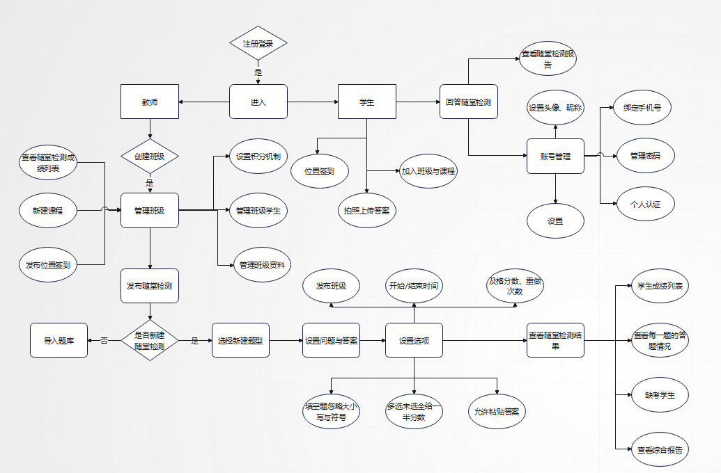
功能介绍

Slide 8
3
界面设计

Slide 9
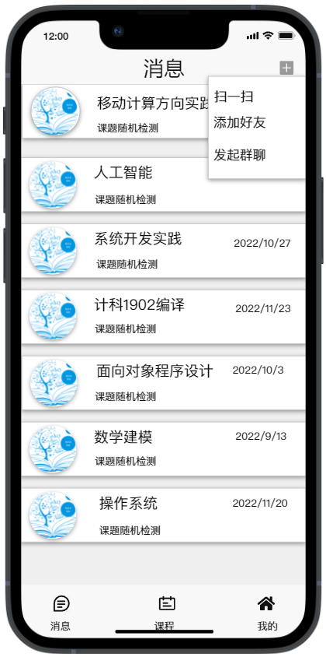
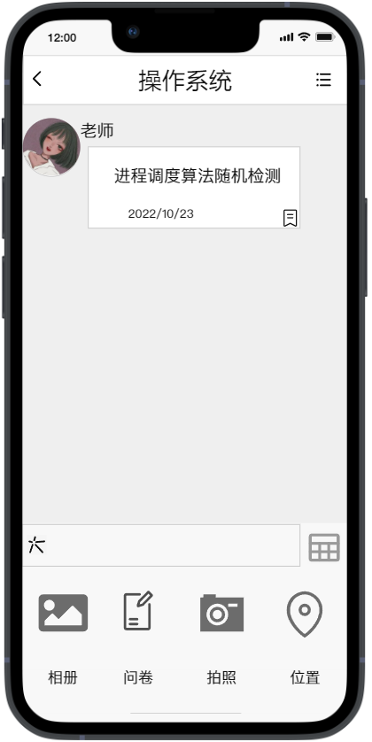
消息界面
教师创建班级之后，可以发布随堂检测，加入班级的学生可以查看班级资源以及回答随堂检测，
学生通过扫一扫接入新班级，添加新好友

Slide 10
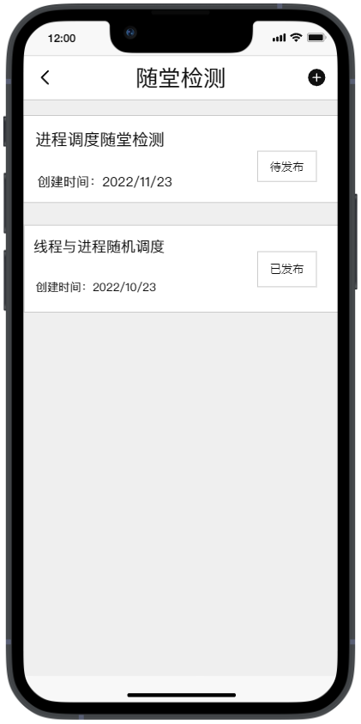
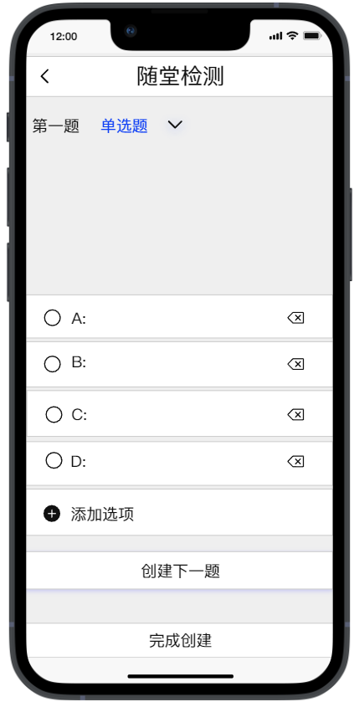
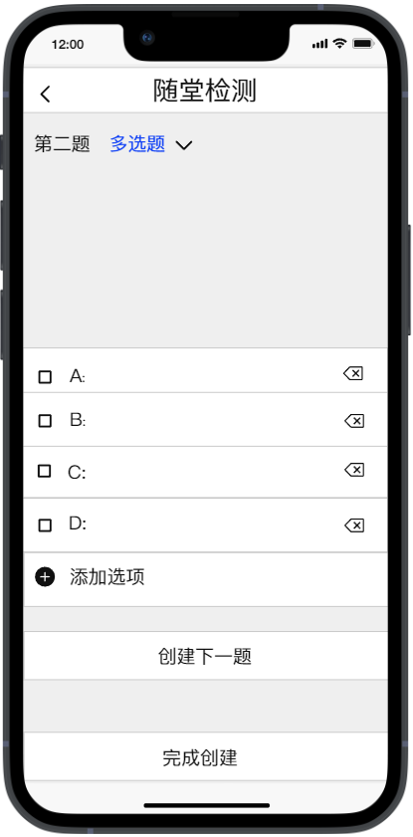
发布随堂检测界面
教师可以选择通过导入题库加入班级，也可以通过手动添加问题发布课题检测，
可以选择单选题、多选题、判断题、填空题与简单题，同时设置参考答案

Slide 11
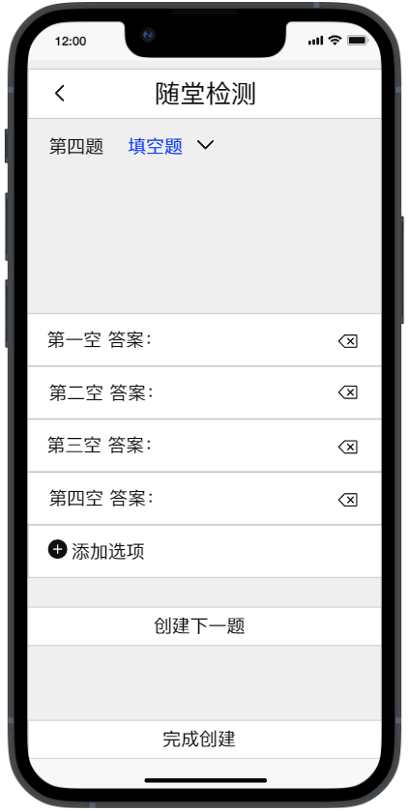
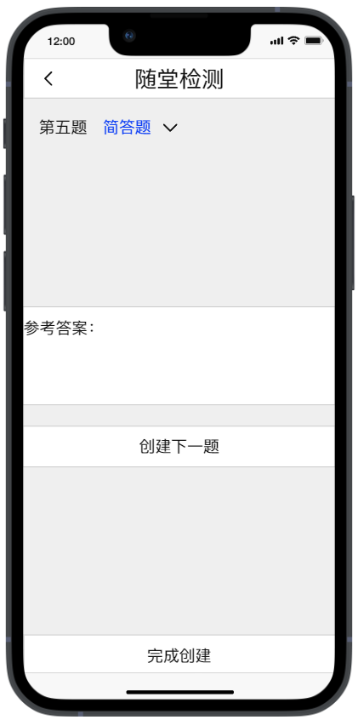
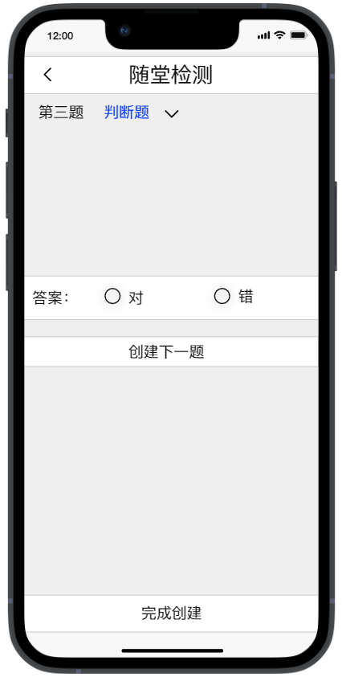
发布随堂检测界面

Slide 12
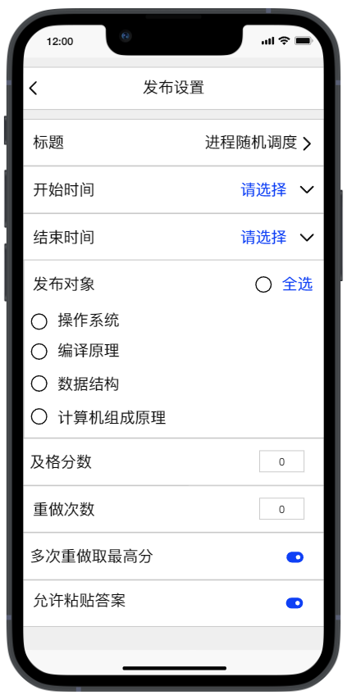
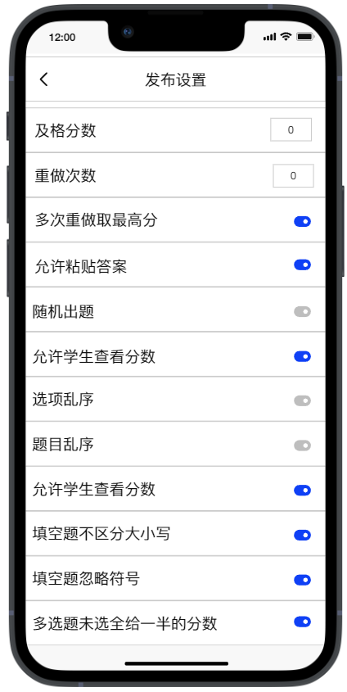
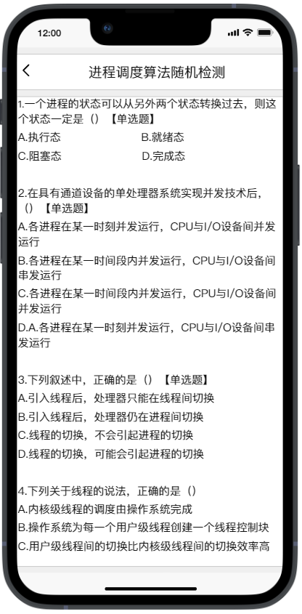
发布随堂检测界面
教师发布随堂检测时，可选择发布的开始时间、结束时间，发布班级、重做次数，
填空题是否区分大小写与空格，以及简答题是否可以粘贴等

Slide 13
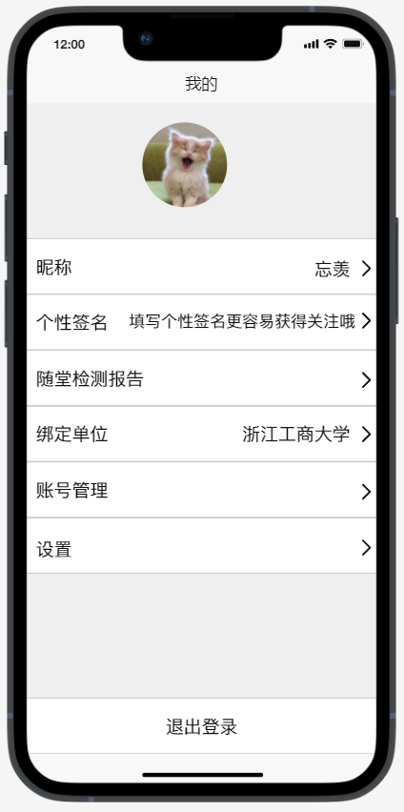
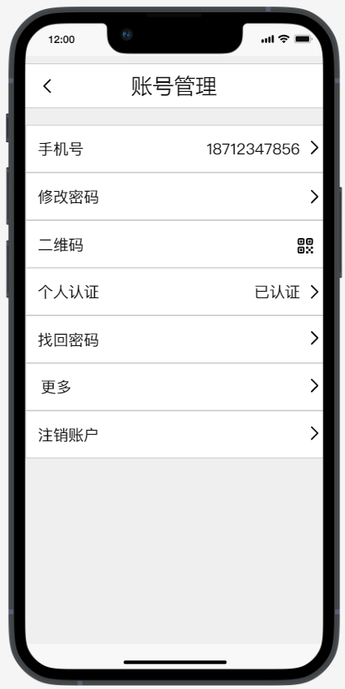
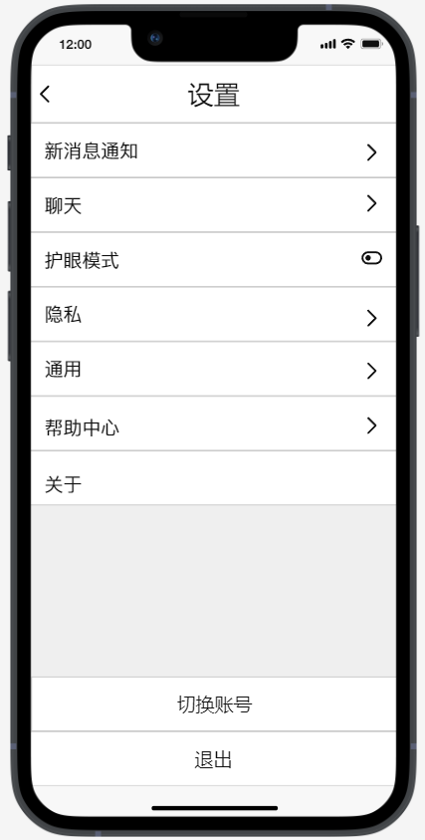
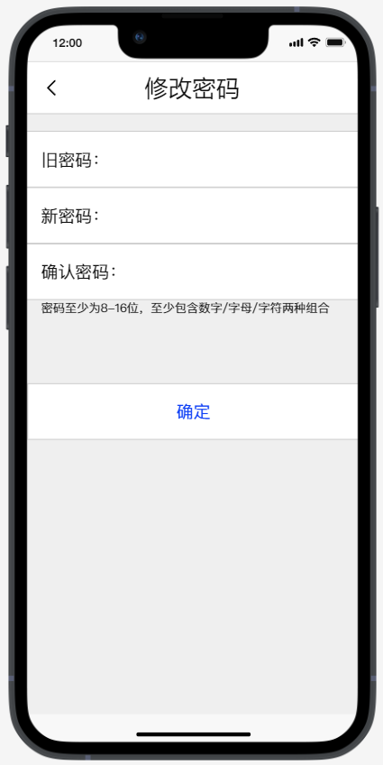
个人界面
教师与学生均可以设置个人信息，管理账户信息等，例如修改头像、昵称、修改密码、
个人认证、绑定手机号等

Slide 14
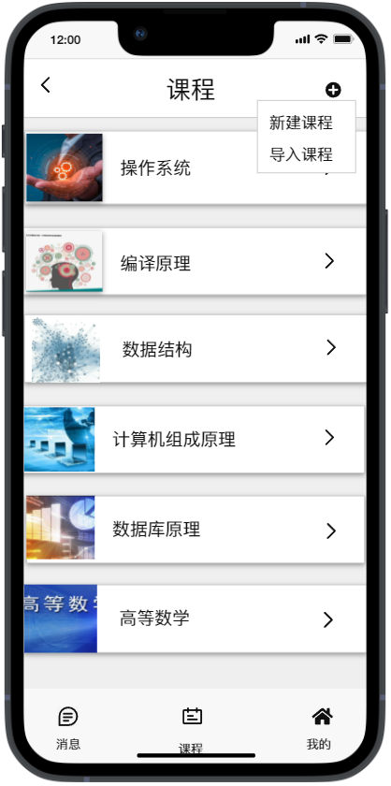
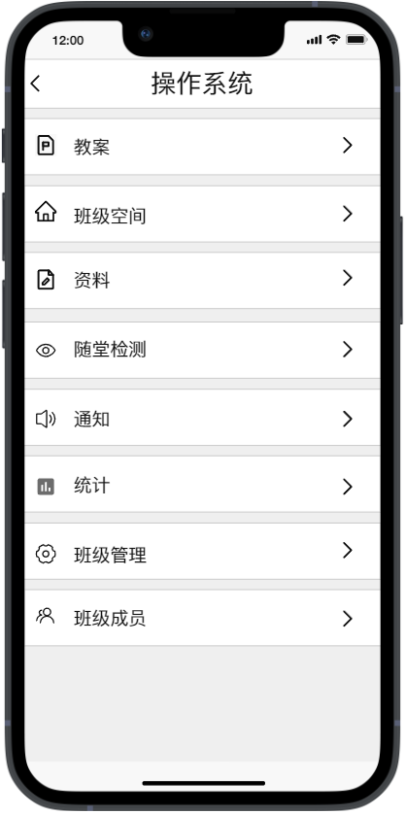
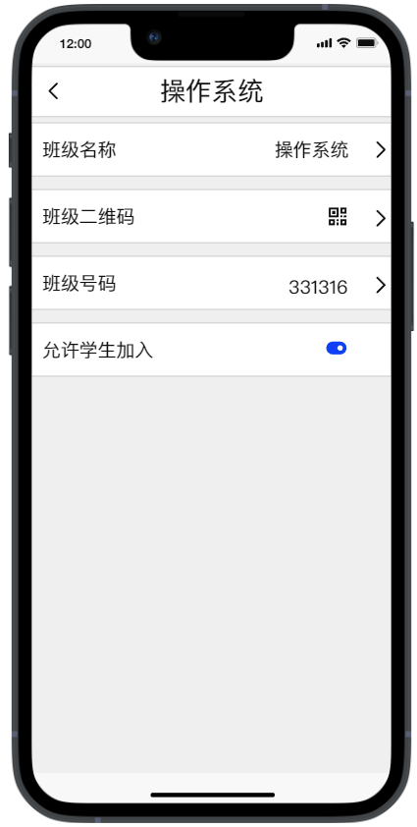
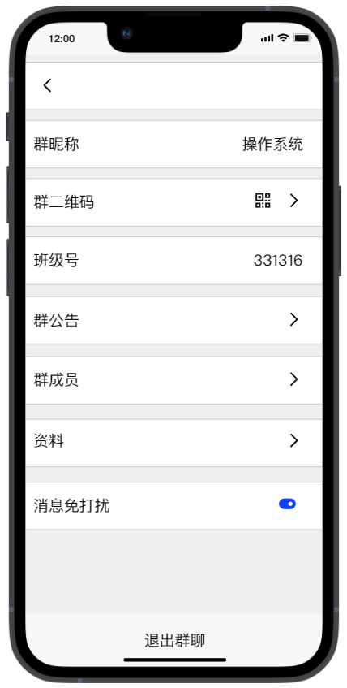
课程界面
教师可以新建课程、导入课程、管理班级资料、管理班级成员、查看随堂检测成绩报告统计，
根据学生的成绩报告调整班级进度

Slide 15
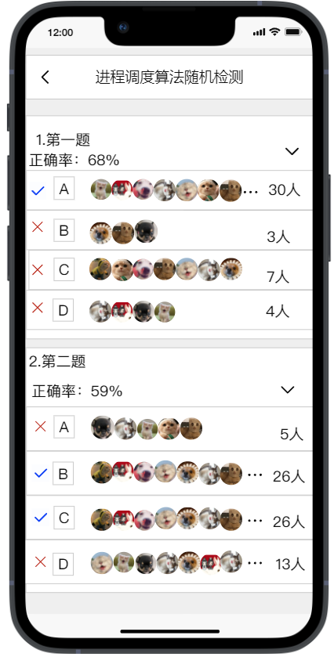
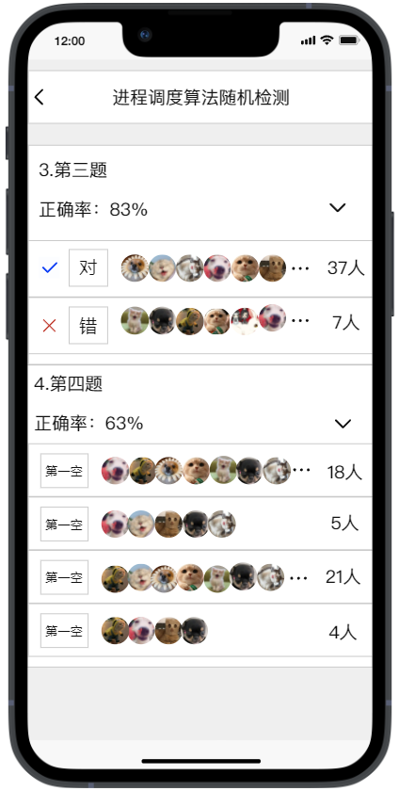
结果界面
教师可以查看随堂检测结果，并且可以查看每一题的正确率以及每一个学生的答题情况，
根据学生的答题情况及时对每一个学生进行辅导

Slide 16
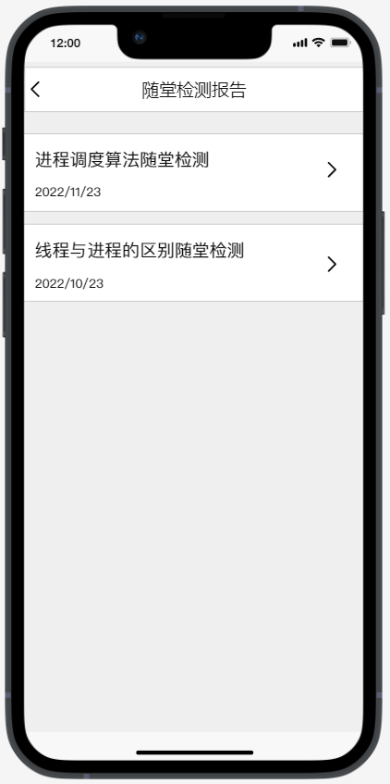
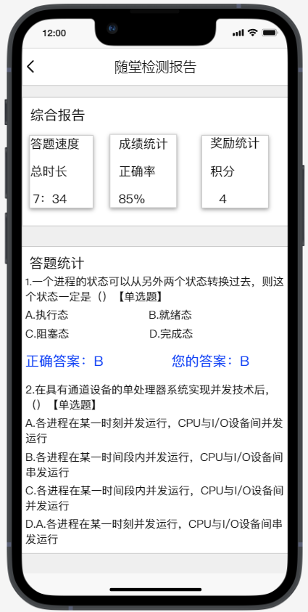
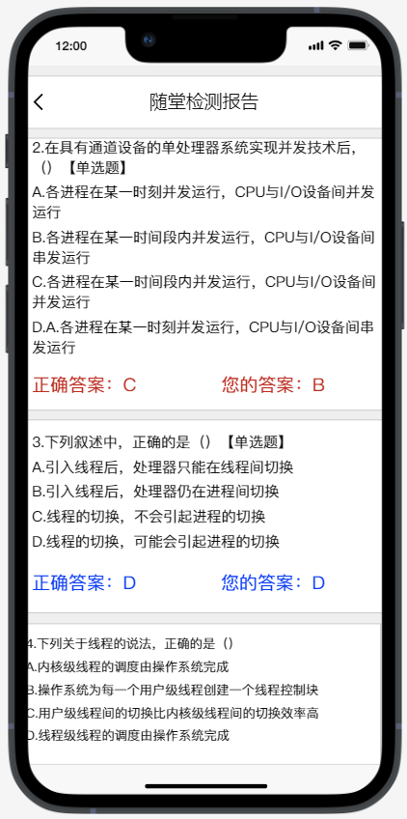
结果界面
学生可以查看自己的随堂检测报告，答题速度、正确率以及获得积分，以及每一题的正确答案
和自己的选项以便进行自行更正与请教老师与学生

Slide 17
4
系统架构

Slide 18
系统架构
系统整体构架分为管理端、用户端和云后端，管理端和用户端向云服务器请求信息显示，云服务端
返回数据。将教师和学生的功能部署在移动端，主要实现了在线签到、课堂测试、成绩分析等功能。
后端部署在与服务器上。
用户端
主要使用Android技术。用户和管理员通过注册登录系统，然后实名认证，管理员可以建立班级，删除班级，对班级学生可进行增删改查，实名认证之后，管理员通过发布签到获取学生位置信息，通过发布随堂检测获知学生对知识的掌握程度，设置积分机制，增强学生学习的积极性，增加课堂的趣味性。课程管理方面涉及到成绩、测试、课程资源等。
后端
主要使用 Spring Boot 框架、MySQL 数据库，采用基于百度地图 API 的地址管理信息。

Slide 19
5
进度安排

Slide 20
进度安排
起止时间 | 内容
2022年10月9日-2022年10月20日 | 开题选题
2022年10月20日-2023年1月10日 | 开题答辩
2023年1月10日-2023年2月25日 | 毕业论文中期检查
2023年2月25日-2023年4月18日 | 系统开发
2023年4月18日-2023年4月22日 | 系统验收
2023年4月22日-2023年5月12日 | 毕业论文完善
2023年5月9日-2023年5月13日 | 论文答辩

Slide 21
THANK YOU
For our ever-lasting friendship, send sincere blessings and warm greetings to my friends whom I miss so much.

